Slide 1

教育与信息整合的深度思考
----来自教育软件开发的感悟
黄景碧

Slide 2
缘由：
“科学思维应该把自然观尽可能地制成一个和谐的体系，以近乎系统的形式，描绘出一幅自然界联系的清晰图画……这样，无数杂乱的认识资料得到清理，它们有了头绪，有了分类，彼此之间有了因果联系，知识变成了科学……” --------------------------------------恩格斯 “如果说，在十九世纪中叶科学上的三大发现（能量守恒，细胞学说，达尔文进化论）是马克思主义辩证唯物论创立的自然科学基础的话，那么，可以毫不夸张地说，一百年后，三论或三大思维(信息、控制、系统)的产生和应用，与相对论和量子力学一样，为辩证唯物主义的进一步丰富和发展提供了现代自然科学基础……（拓展思考：三论或三大思维，在当前计算时代可整合变换为“计算互动系统”思维、“计算互动系统原理与工程”思维）” ------贝塔朗菲《一般系统论》译序及其拓展思考

Slide 3
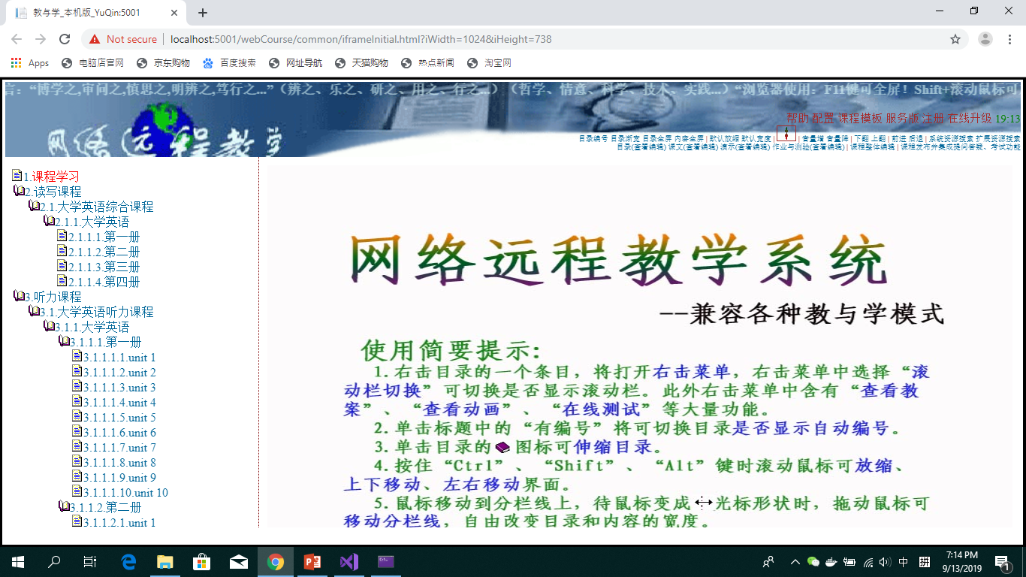
软件实践检验：

Slide 4
先决条件与解释：
信息还是计算？（信息机/信息时代？计算机/计算时代？）
计算机是人的隐喻、计算机网络是人类社会的隐喻
教育偏宏观、信息偏微观，教育技术跨宏观微观
面向对象的封装、继承、多态
要素、类型、对象；架构、模式、结构、关系
大数据（数据、信息、知识、情感、人工智能/机器学习)
多媒体（文本、图像、视频、2D、3D、波形音频、MIDI器乐）
合作学习/协作学习/协同学习/VS LiveShare（QQ远程控制）
智能学习/VS智能提示

Slide 5
对比阐述(建议同时打开，然后Alt+Tab键可在三者之间切换)：
教育与信息整合的深度思考：来自教育软件开发的感悟--信息部分.ppt
教育与信息整合的深度思考：来自教育软件开发的感悟--教育部分.ppt

Slide 6
谢谢倾听！
敬请指导！
http://blog.sina.com.cn/jiaoyuxinxijishu

